Slide 1


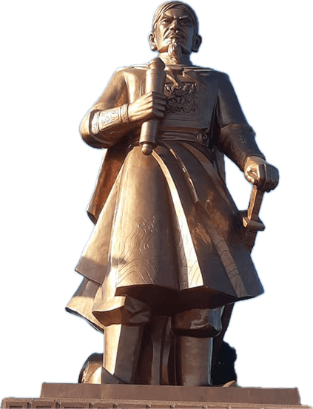
Tiết 57, 58
HỊCH TƯỚNG SĨ
Trần Quốc Tuấn
Notes:
Ngữ văn 8 Cánh Diều tập 1

Slide 2

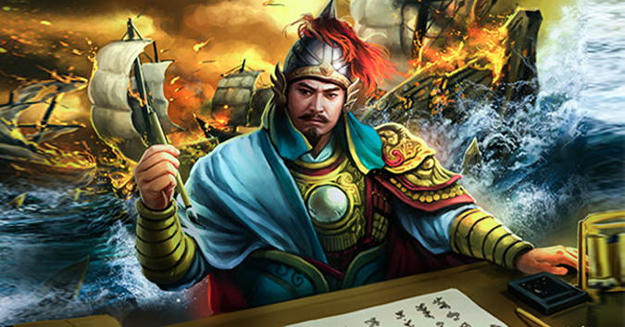
I. Đọc, tìm hiểu chung
a) Tác giả
- Trần Quốc Tuấn (1231? – 1300)
- Tước: Hưng Đạo Đại Vương
- Là một danh tướng kiệt xuất của dân tộc. Ông là người hai lần lãnh đạo và đem lại chiến thắng oanh liệt trong 2 lần chống quân Nguyên xâm lược lần thứ hai (năm 1285) và thứ ba (năm 1287 – 1288) .
- Ông là một nhà chính trị, nhà quân sự kiệt xuất của dân tộc, được nhân dân tôn vinh là Đức Thánh Trần và lập đền thờ ở nhiều nơi trên cả nước.

Slide 3
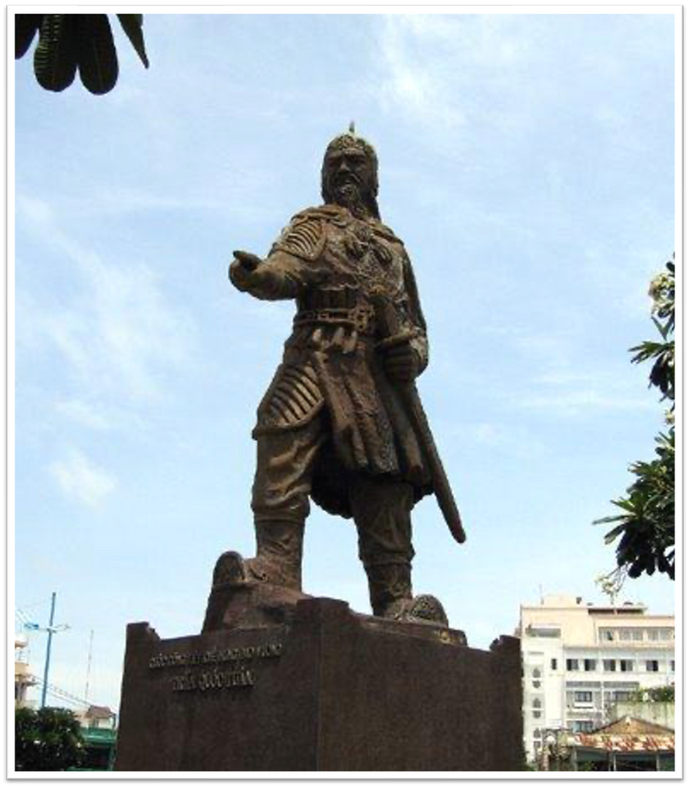
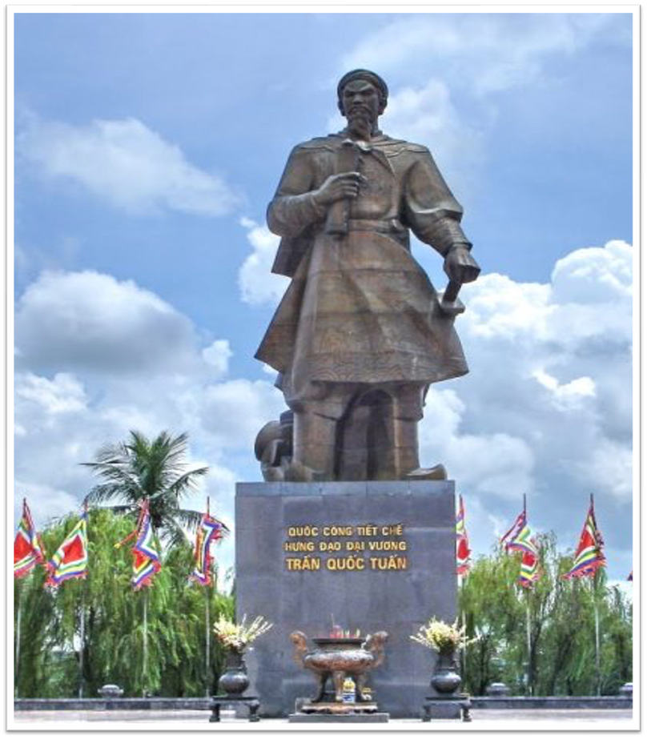
TƯỢNG ĐÀI CỦA ÔNG :
TƯỢNG ĐÀI TRẦN HƯNG ĐẠO TẠI VŨNG TÀU
TƯỢNG ĐÀI TRẦN HƯNG ĐẠO TẠI NAM ĐỊNH

Slide 4
PHIẾU HỌC TẬP SỐ 1
- Hoàn cảnh ra đời của tác phẩm :
- VB viết theo thể loại nào ?:
+ Đối tượng sử dụng của VB :
+ Mục đích sử dụng của VB :
+ Bố cục văn bản:

Slide 5
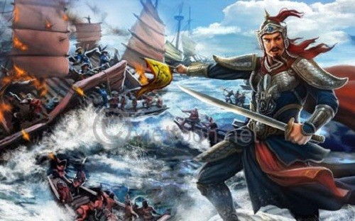

b) Tác phẩm
- Hoàn cảnh ra đời: Viết vào khoảng trước cuộc kháng chiến chông quân Nguyên lần thứ hai.
- Thể loại: Hịch (Văn nghị luận)
+ Đối tượng sử dụng: Vua, quan, tướng lính.
+ Mục đích sử dụng: Thuyết phục, kêu gọi người dưới quyền chống giặc ngoại xâm hoặc giai cấp thống trị.

Slide 6
Bố cục: 4 phần
+ Phần 1-Từ đầu => còn lưu tiếng tốt: Nêu gương trung thần nghĩa sĩ lưu danh trong sử sách và hiện tại.
+ Phần 2- Tiếp => cam lòng : Lòng căm thù giặc và thái độ kiên quyết không đội trời chung với kẻ thù xâm lược.
+ Phần 3-Tiếp => phỏng có được không ? Nhắc lại ân tình và khích lệ ý thức trách nhiệm của tướng sĩ với triều đình, đất nước. (Tiến hành lập luận: +Chủ tướng lo lắng cho sự an nguy của đất nước, luôn quan tâm chăm lo cho tì tướng → làm tròn trách nhiệm của chủ tướng +Tì tướng không chia sẻ nỗi lo với chủ tướng, chỉ theo đuổi ham muốn riêng của bản thân mình, khiến những hậu quả khôn lường xảy ra (với chủ tướng, tì tướng, người thân, mồ mả tổ tiên → chưa làm tròn trách nhiệm của tì tướng).
+ Phần 4 – phần còn lại: Khuyên nhủ tướng sĩ luyện tập binh pháp để trừ giặc, bảo vệ xã tắc, non song (Rút ra KL trách nhiệm của người tì tướng với chủ tướng (mở rộng ra chính là trách nhiệm của mỗi người dân với đất nước)

Slide 7
1. Nêu gương trung thần nghĩa sĩ lưu danh trong sử sách và hiện tại.
Các cặp nhân vật | Mối quan hệ | Hành động
Cao Đế - Kỉ Tín | Vua - tôi | Kỉ Tín đem mình chết thay, cứu thoát Cao Đế
Chiêu Vương – Do Vu | Vua - tôi | Do Vu chìa lưng chịu giáo, che chở cho Chiêu Vương
Trí Bá – Dự Nhượng | Chủ - gia thần | Dự Nhượng nuốt than báo thù cho chủ
Tể Trang Công – Thân Khoái | Vua – tôi | Thân Khoái chặt tay chết theo nạn của vua

Slide 8
1. Nêu gương trung thần nghĩa sĩ lưu danh trong sử sách và hiện tại.
Các cặp nhân vật | Mối quan hệ | Hành động
Đường Thái Tông – Kính Đức | Vua - tôi | Kính Đức phò Thái Tông thoát khỏi vòng vây
Cảo Khanh – An Lộc Sơn | Bề tôi – kẻ thù của vua | Cảo Khanh mắng Lộc Sơn để tỏ lòng trung nghĩa với vua
Vương Công Kiên – Nguyễn Văn Lộc | Chủ tướng – tì tướng | Nguyễn Văn Lộc chống quân Mông Kha
Cốt Đãi Ngột Lang – Xích Tu Tư | Chủ tướng – tì tướng | Xích Tu Tư xông vào nơi hiểm nguy đánh quân Nam Chiếu

Slide 9
Mối quan hệ của các cặp nhân vật
Vua (chủ/chủ tướng)
Tôi (gia thần/tì tướng)
Nêu cơ sở, căn cứ cho lập luận : Người bề tôi hết lòng với vua/chủ của mình (trong xã hội phong kiến) để chống lại kẻ thù phi nghĩa là giá trị đạo đức được đời đời tôn vinh.
→ Vừa khơi gợi được tinh thần, khí thế, vừa giúp các tướng sĩ nhìn lại chính bản thân mình để thấy được trách nhiệm đối với chủ tướng và đất nước.

Slide 10
CÁC HIỆN TƯỢNG CÓ TRONG THỰC TẾ | CẢM XÚC CHỦ ĐẠO ĐƯỢC KHƠI GỢI TRONG LÒNG CÁC TÌ TƯỚNG
 | + NT ẩn dụ. Giọng văn mỉa mai, châm biếm. -> Làm nổi bật sự ngang ngược, hống hách, vô lễ của sứ giặc đối với triều đình và các bậc tể phụ. Qua đó để tướng sĩ thấy được sự nhục nhã và căm thù những hành động của chúng. (Phần này như một phản đề với việc nêu các tấm gương lẫm liệt ở phía trên).
Những tội ác của quân giặc:
- Sứ giặc đi lại nghênh ngang ngoài đường
→ coi thường mọi người dân Việt, coi thường chủ quyền của đất nước ta.
- Sứ giặc chửi mắng triều đình, quan lại → coi thường các bậc đáng kính, coi thường kỉ cương, phép nước
- Cậy quyền cậy thế để vơ vét của cải của đất nước ta → hành vi của kẻ cướp

Slide 11
CÁC HIỆN TƯỢNG CÓ TRONG THỰC TẾ | CẢM XÚC CHỦ ĐẠO ĐƯỢC KHƠI GỢI TRONG LÒNG CÁC TÌ TƯỚNG
 | -> Diễn tả niềm uất hận trào dâng trong lòng -Muốn binh sĩ báo đáp công ơn của chủ tướng khi chủ tướng cần đến mình
Những tình cảm, suy nghĩ, hành động của chủ tướng:
- Đau đớn đến không ăn, không ngủ được; khát vọng tiêu diệt, đánh đuổi kẻ thù, dẫu phải hi sinh thân mình à trách nhiệm mỗi người Việt cần phải có trước nguy cơ đất nước bị giày xéo.
- Chia sẻ buồn vui như những người thân thiết nhất, sống chết có nhau và có tình có nghĩa với các tì tướng.
+ NT: Sử dụng các động từ mạnh chỉ trạng thái tâm lí và hành động quên ăn, vỗ gối; xả thịt, lột da, nuốt, uống

Slide 12
Bằng chứng giả định (có thể hoặc chắn chắn sẽ xảy ra)
Bằng chứng trong thực tế (đã xảy ra)
- Nhìn chủ nhục mà không biết lo, thấy nước nhục mà không biết thẹn…
- Bị xúc phạm mà không biết căm tức kẻ thù…
- Mải mê thú vui riêng, chỉ biết chăm lo cho gia đình riêng nhỏ bé…
- Nếu có giặc Mông Cổ tràn sang, thì cựa gà trống không thể đâm thủng áo giáp…tiếng hát không thể làm cho giặc điếc tai.
- Lấy việc chọi gà làm niềm vui…hoặc mê tiếng hát.
- Chẳng những thái ấp của ta không còn…lúc bấy giờ dẫu các ngươi muốn vui vẻ phỏng có được không?
=> Chứng minh, thuyết phục các tì tướng đã có thái độ vô trách nhiệm, vong ân bội nghĩa, lối sống hưởng lạc, chỉ lo vun vén hạnh phúc cá nhân. Từ đó biết Hổ thẹn, muốn sửa chữa những điều bản thân chưa làm đúng

Slide 13

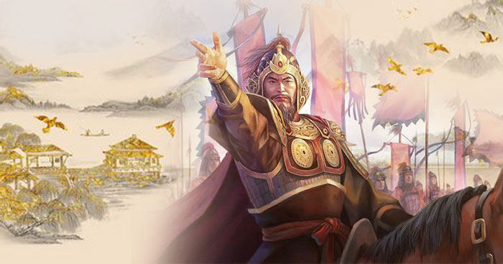
- Các tì tướng luôn phải cẩn trọng, Phải biết lo xa, nêu cao cảnh giác
- Binh sĩ phải tăng cường luyện tập võ nghệ, học tập “Binh thư yếu lược.”thì có thể trở thành người tài giỏi, đánh bại kẻ thù, đem lại cuộc sống tốt đẹp cho mọi người, trong đó có chính bản thân các tì tướng.
- Thái độ :Dứt khoát, cương quyết, tâm tình
→ Gan ruột của một chủ tướng yêu nước
→ Khích lệ, động viên mức cao nhất ý chí chiến đấu của các tì tướng
.

Slide 14
1. Nghệ thuật
2. Nội dung
- Kết hợp nhiều PTBĐ như nghị luận – biểu cảm.
- Lời văn đanh thép, giọng văn hùng tráng, có sự hô ứng, nhịp nhàng của kiểu câu văn biền ngẫu.
- Hệ thống luận đề, luận điểm và lí lẽ thống nhất, chặt chẽ.
-Sử dụng các biện pháp ẩn dụ, câu hỏi tu từ, điệp cấu trúc.
Văn bản thể hiện lòng căm thù giặc sâu sắc, ý chí quyết tâm đánh giặc cứu nước của Trần Quốc Tuấn. Đồng thời, thể hiện và khẳng định truyền thống yêu nước, đánh giặc giữ nước của dân tộc ta

